Slide 1
C++程序设计实践 排序
张延坤
2021-7-5

Slide 2
本周课堂教学
时间复杂度
排序简介
例题

Slide 3
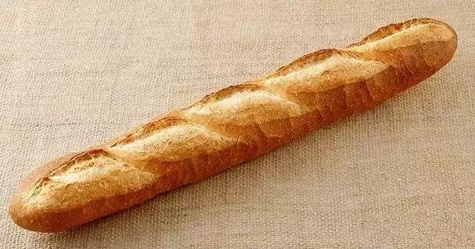
时间复杂度
衡量代码的好坏，包括两个非常重要的指标：
1.运行时间
2.占用空间
代码的绝对运行时间是无法估计的，但我们可以预估出代码的基本操作执行次数。
关于代码的基本操作执行次数，我们用四个生活中的场景，来做一下比喻：
场景1：一条长10寸的面包，每3天吃掉1寸，那么吃掉整个面包需要几天？
答案自然是 3 * 10 = 30天。
如果面包的长度是 N 寸呢？
此时吃掉整个面包，需要 3 * n = 3n 天。
如果用一个函数来表达这个相对时间，可以记作 T（n） = 3n。
参考资料：https://blog.csdn.net/qq_41523096/article/details/82142747

Slide 4
时间复杂度
场景2：给小灰一条长16寸的面包，小灰每5天吃掉面包剩余长度的一半，第一次吃掉8寸，第二次吃掉4寸，第三次吃掉2寸......那么小灰把面包吃得只剩下1寸，需要多少天呢？
就是数字16不断地除以2，除几次以后的结果等于1？这里要涉及到数学当中的对数，以2位底，16的对数，可以简写为log16。
因此，把面包吃得只剩下1寸，需要 5 * log16 = 5 * 4 = 20 天。
如果面包的长度是 N 寸呢？
需要 5 * logn = 5logn天，记作 T（n） = 5logn。

Slide 5
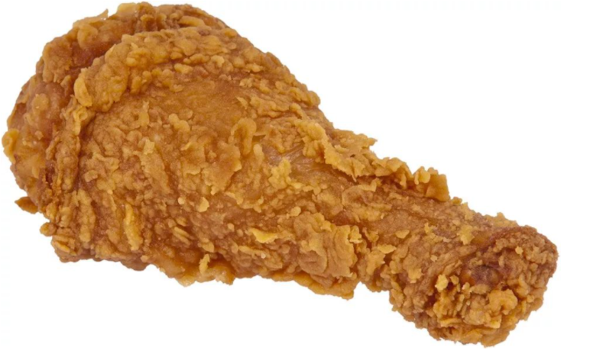
时间复杂度
场景3：给小灰一条长10寸的面包和一个鸡腿，小灰每2天吃掉一个鸡腿。那么小灰吃掉整个鸡腿需要多少天呢？
答案自然是2天。因为只说是吃掉鸡腿，和10寸的面包没有关系 。
如果面包的长度是 N 寸呢？
无论面包有多长，吃掉鸡腿的时间仍然是2天，记作 T（n） = 2。
场景4：给小灰一条长10寸的面包，小灰吃掉第一个一寸需要1天时间，吃掉第二个一寸需要2天时间，吃掉第三个一寸需要3天时间.....每多吃一寸，所花的时间也多一天。那么小灰吃掉整个面包需要多少天呢？
答案是从1累加到10的总和，也就是55天。
如果面包的长度是 N 寸呢？
此时吃掉整个面包，需要 1+2+3+......+ n-1 + n = (1+n)*n/2 = 0.5n^2 + 0.5n。
记作 T（n） = 0.5n^2 + 0.5n。

Slide 6
时间复杂度
上面所讲的是吃东西所花费的相对时间，这一思想同样适用于对程序基本操作执行次数的统计。刚才的四个场景，分别对应了程序中最常见的四种执行方式：
场景1：T（n） = 3n，执行次数是线性的。
场景2：T（n） = 5logn，执行次数是对数的。
场景3：T（n） = 2，执行次数是常量的。
场景4：T（n） = 0.5n^2 + 0.5n，执行次数是一个多项式。
时间复杂度（asymptotic time complexity）的定义如下：
若存在函数 f（n），使得当n趋近于无穷大时，T（n）/ f（n）的极限值为不等于零的常数，则称 f（n）是T（n）的同数量级函数。记作 T（n）= O（f（n）），称O（f（n）） 为算法的渐进时间复杂度，简称时间复杂度。
渐进时间复杂度用大写O来表示，所以也被称为大O表示法。

Slide 7
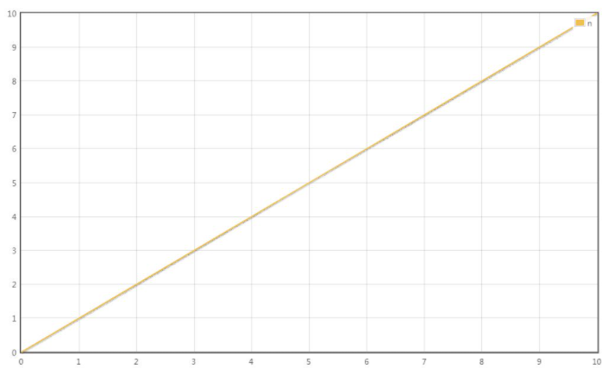
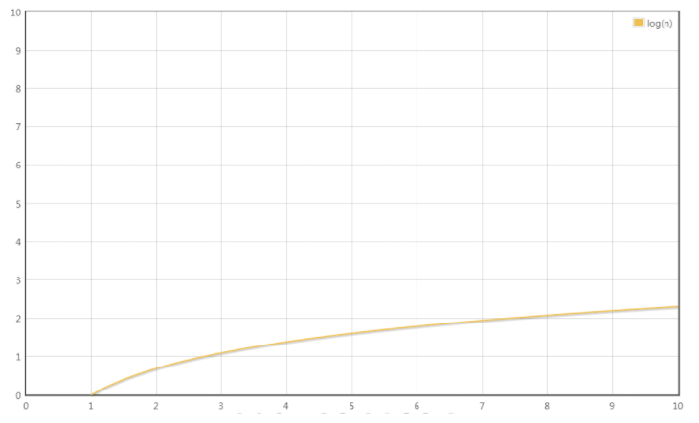
时间复杂度
让我们回头看看刚才的四个场景。
场景1：
T（n） = 3n
最高阶项为3n，省去系数3，转化的时间复杂度为：
T（n） = O（n）
场景2：
T（n） = 5logn
最高阶项为5logn，省去系数5，转化的时间复杂度为：
T（n） = O（logn）

Slide 8
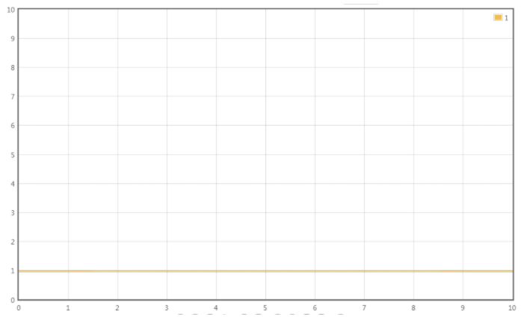
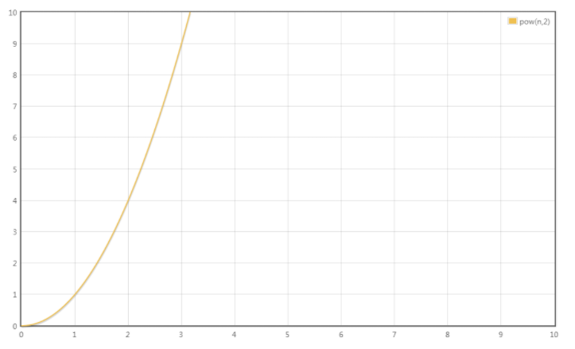
时间复杂度
场景3：
T（n） = 2
只有常数量级，转化的时间复杂度为：
T（n） = O（1）
场景4：
T（n） = 0.5n^2 + 0.5n
最高阶项为0.5n^2，省去系数0.5，转化的时间复杂度为：
T（n） = O（n^2）

Slide 9
时间复杂度
这四种时间复杂度究竟谁用时更长，谁节省时间呢？稍微思考一下就可以得出结论：
O（1）< O（logn）< O（n）< O（n^2）
在编程的世界中有着各种各样的算法，除了上述的四个场景，还有许多不同形式的时间复杂度，比如：
O（nlogn）, O（n^3）, O（m*n），O（2^n），O（n！）

Slide 10
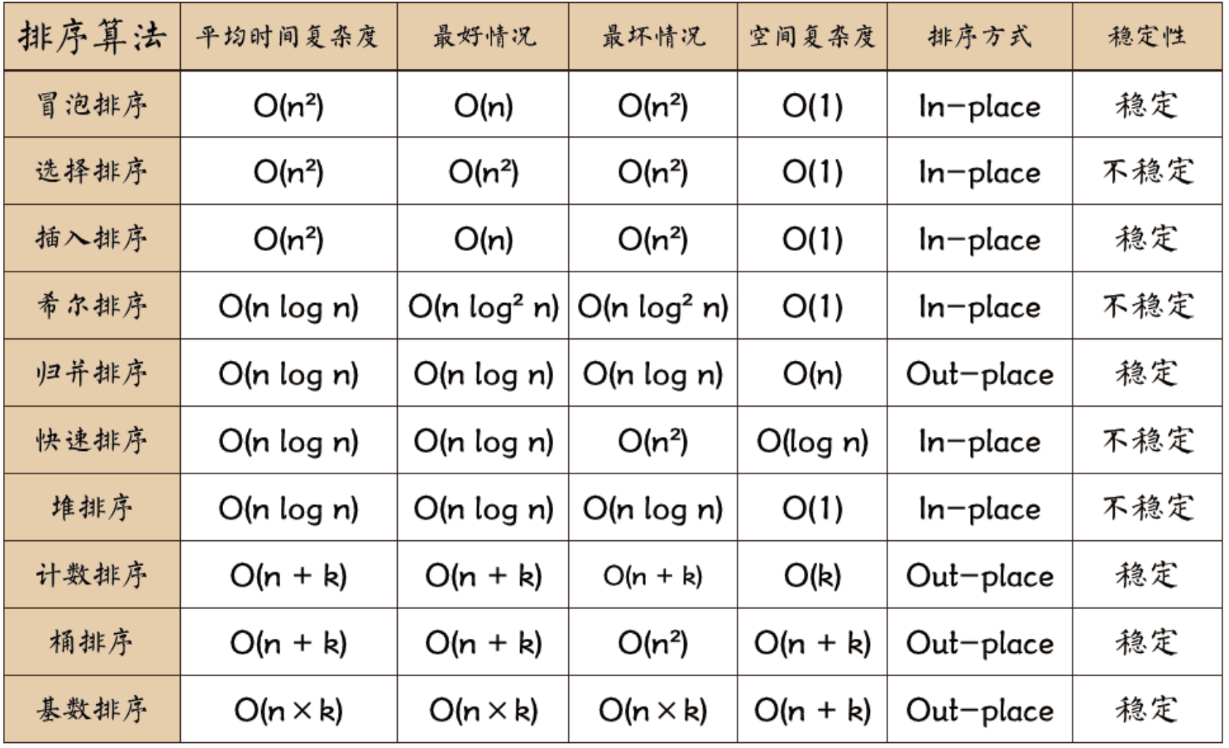
常见排序算法比较
参考资料：一本关于排序算法的 GitBook 在线书籍 《十大经典排序算法》，多语言实现https://sort.hust.cc/

Slide 11
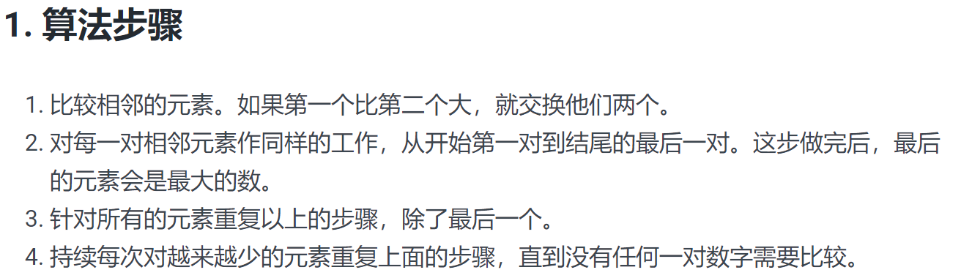
冒泡排序
参考资料：冒泡排序 https://sort.hust.cc/1.bubblesort

Slide 12
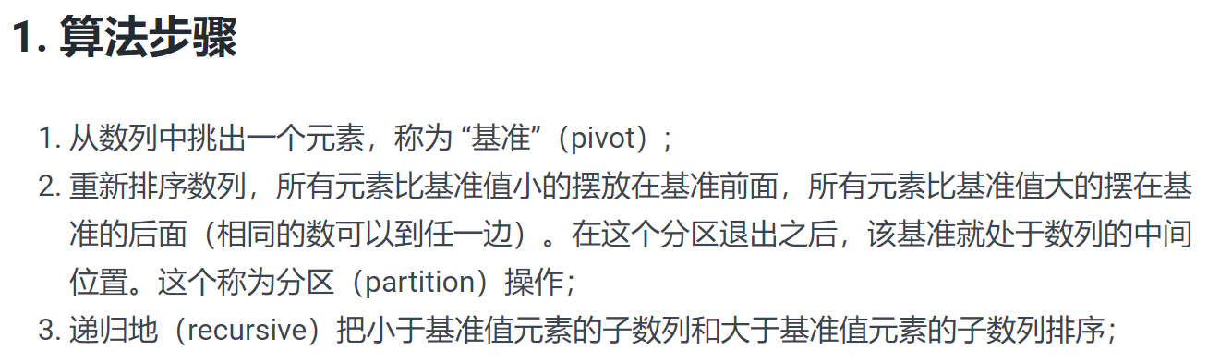
快速排序
参考资料：快速排序 https://sort.hust.cc/6.quicksort

Slide 13
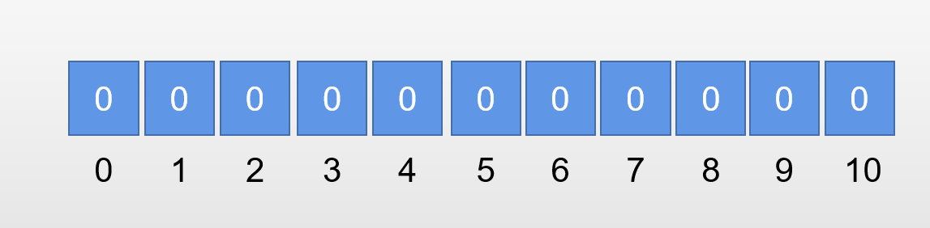
计数排序
定义：利用数组下标来确定元素的正确位置。
适用于一定范围内的整数排序。
例题：假设数组中有20个随机整数，取值范围为0-10，要求用最快的速度把这20个整数从小到大进行排序。
考虑到这些整数只能在0-10这11个数种取值，所以，可以根据这有限的范围，建立一个长度为11的数组，下标从0到10，元素初始值全为0：

Slide 14
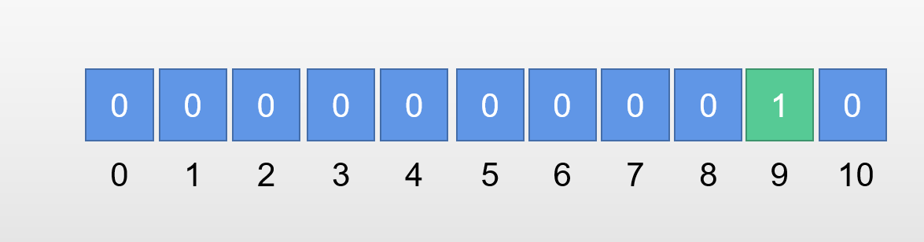
计数排序
假设20个随机整数的值如下：
9,3,5,4,9,1,2,7,8,1,3,6,5,3,4,0,10,9,7,9
遍历这个无序的随机数列，每一个整数按照其值对号入座，同时，对应数组下标的元素进行加1操作。
例如，第1个整数是9，那么数组下标为9的元素加1：

Slide 15
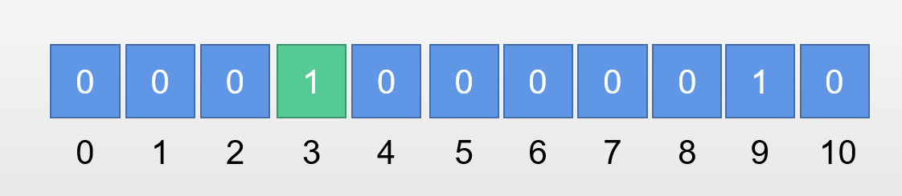
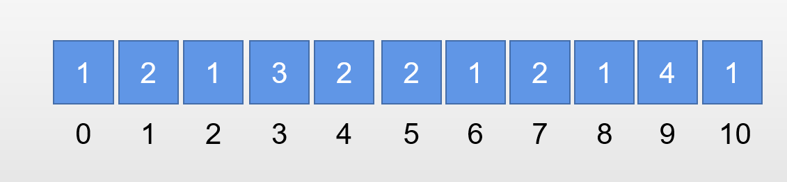
计数排序
第2个整数是3，那么数组下标为3的元素加1：
遍历数列并修改数组
最终，数组的状态如下：
数组中每一个下标位置的值代表数列中对应整数出现的次数。
直接遍历数组，输出数组元素分下标值，元素的值是几，就输出几次：
0,1,1,2,3,3,3,4,4,5,5,6,7,7,8,9,9,9,10

Slide 16
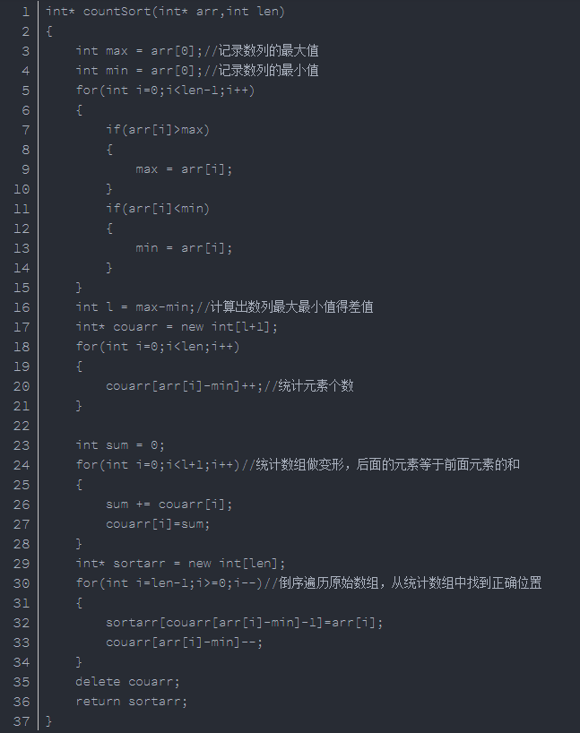
代码

Slide 17
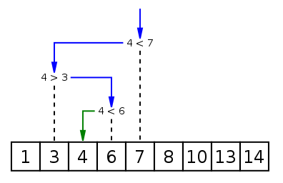
二分搜索
二分搜索是一种在有序数组中查找某一特定元素的搜索算法。搜索过程从数组的中间元素开始，如果中间元素正好是要查找的元素，则搜索过程结束；如果某一特定元素大于或者小于中间元素，则在数组大于或小于中间元素的那一半中查找，而且跟开始一样从中间元素开始比较。如果在某一步骤数组为空，则代表找不到。这种搜索算法每一次比较都使搜索范围缩小一半。
参考资料：https://www.runoob.com/python3/python-binary-search.html

Slide 18
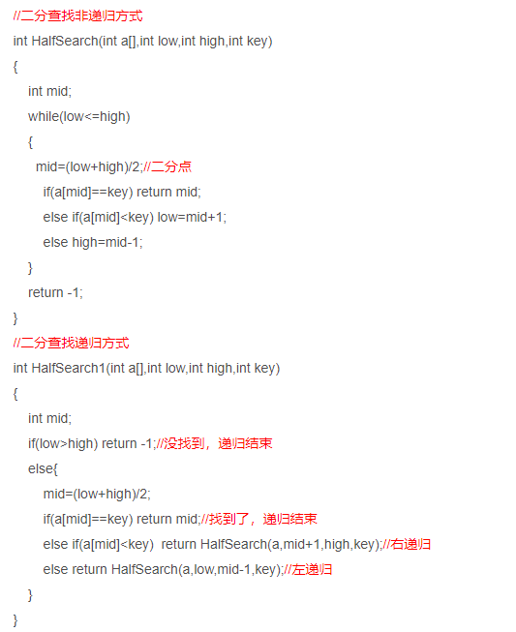
代码
参考资料：https://blog.csdn.net/xingbingle/article/details/51747030

Slide 19
归并排序
归并排序，是创建在归并操作上的一种有效的排序算法。算法是采用分治法（Divide and Conquer）的一个非常典型的应用，且各层分治递归可以同时进行。归并排序思路简单，速度仅次于快速排序，为稳定排序算法，一般用于对总体无序，但是各子项相对有序的数列。
参考资料：https://www.runoob.com/w3cnote/merge-sort.html

Slide 20
基本思想
归并排序是用分治思想，分治模式在每一层递归上有三个步骤：
分解（Divide）：将n个元素分成个含n/2个元素的子序列。
解决（Conquer）：用合并排序法对两个子序列递归的排序。
合并（Combine）：合并两个已排序的子序列已得到排序结果。

Slide 21
动图演示
上图中首先把一个未排序的序列从中间分割成2部分，再把2部分分成4部分，依次分割下去，直到分割成一个一个的数据，再把这些数据两两归并到一起，使之有序，不停的归并，最后成为一个排好序的序列。
参考资料：https://segmentfault.com/a/1190000015923278

Slide 22
实现逻辑
迭代法
①申请空间，使其大小为两个已经排序序列之和，该空间用来存放合并后的序列 ②设定两个指针，最初位置分别为两个已经排序序列的起始位置 ③ 比较两个指针所指向的元素，选择相对小的元素放入到合并空间，并移动指针到下一位置 ④重复步骤③直到某一指针到达序列尾 ⑤ 将另一序列剩下的所有元素直接复制到合并序列尾

Slide 23
实现逻辑
递归法
① 将序列每相邻两个数字进行归并操作，形成floor(n/2)个序列，排序后每个序列包含两个元素 ② 将上述序列再次归并，形成floor(n/4)个序列，每个序列包含四个元素 ③ 重复步骤②，直到所有元素排序完毕
递归法第一步排序左子列表，第二步排序右子列表，迭代法每一步都排序所有的子列表。

Slide 24
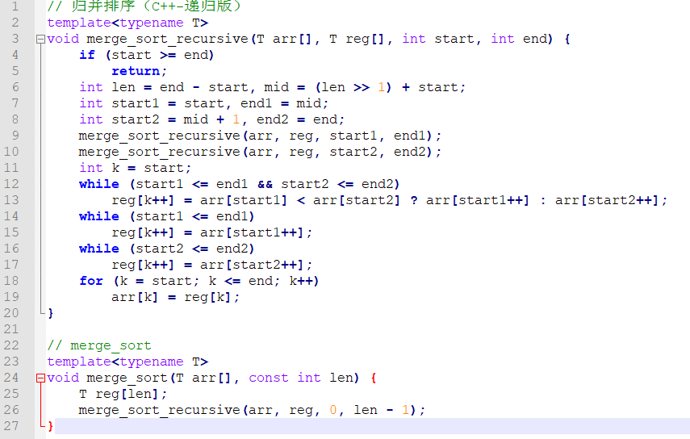
递归法
https://zhuanlan.zhihu.com/p/124356219

Slide 25
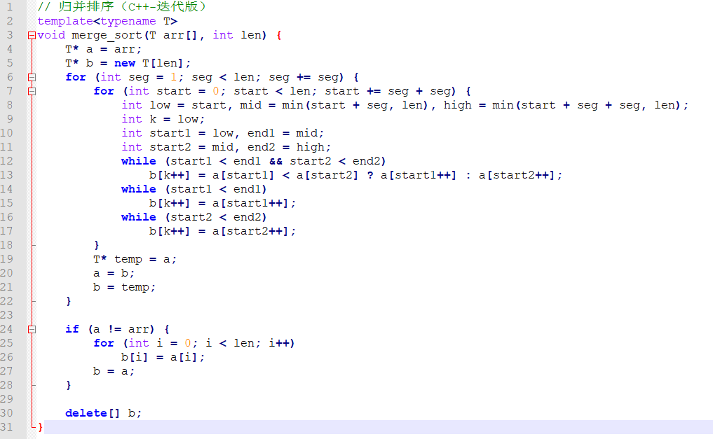
迭代法
https://zhuanlan.zhihu.com/p/124356219

